Slide 1



Klustron核心能力及应用场景介绍
www.kluston.com

Slide 2

CONTENTS
目录
01
Klustron核心技术团队介绍
02
Klustron系统架构
03
Klustron最佳使用场景
04
Klustron产品展望
泽拓科技（深圳）有限责任公司

Slide 3

01
PART ONE
Klustron核心技术团队介绍
泽拓科技（深圳）有限责任公司

Slide 4
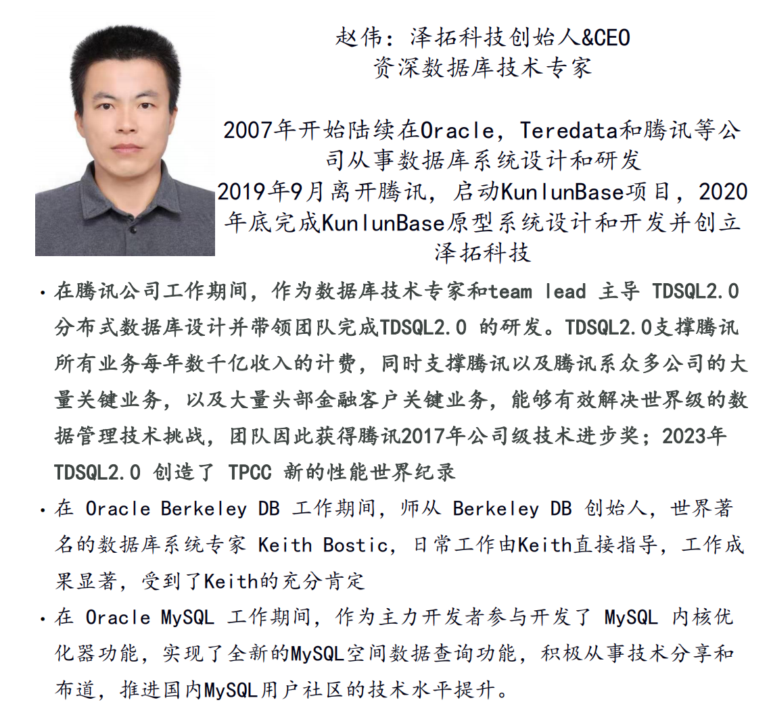
Klustron核心技术团队介绍
PART 01
截止2023年8月公司已经建立起一支二十多人的精干的的核心团队
• 阵容强大：团队成员均曾担任Oracle（MySQL），腾讯（TDSQL），阿里（OceanBase、PolarDB），华为（GaussDB）等公司数据库系统研发团队的技术带头人或者核心技术骨干
• 技术精湛：具备完备的数据库系统设计、研发技术和实战经验
• 经验丰富：具备丰富的数据库系统使用、运维管理的实战经验经验
• 理解用户：深刻理解各行业用户对数据库系统的使用需求和海量数据存储管理利用的痛点
泽拓科技（深圳）有限责任公司

Slide 5
02
PART two
Klustron系统架构
泽拓科技（深圳）有限责任公司

Slide 6
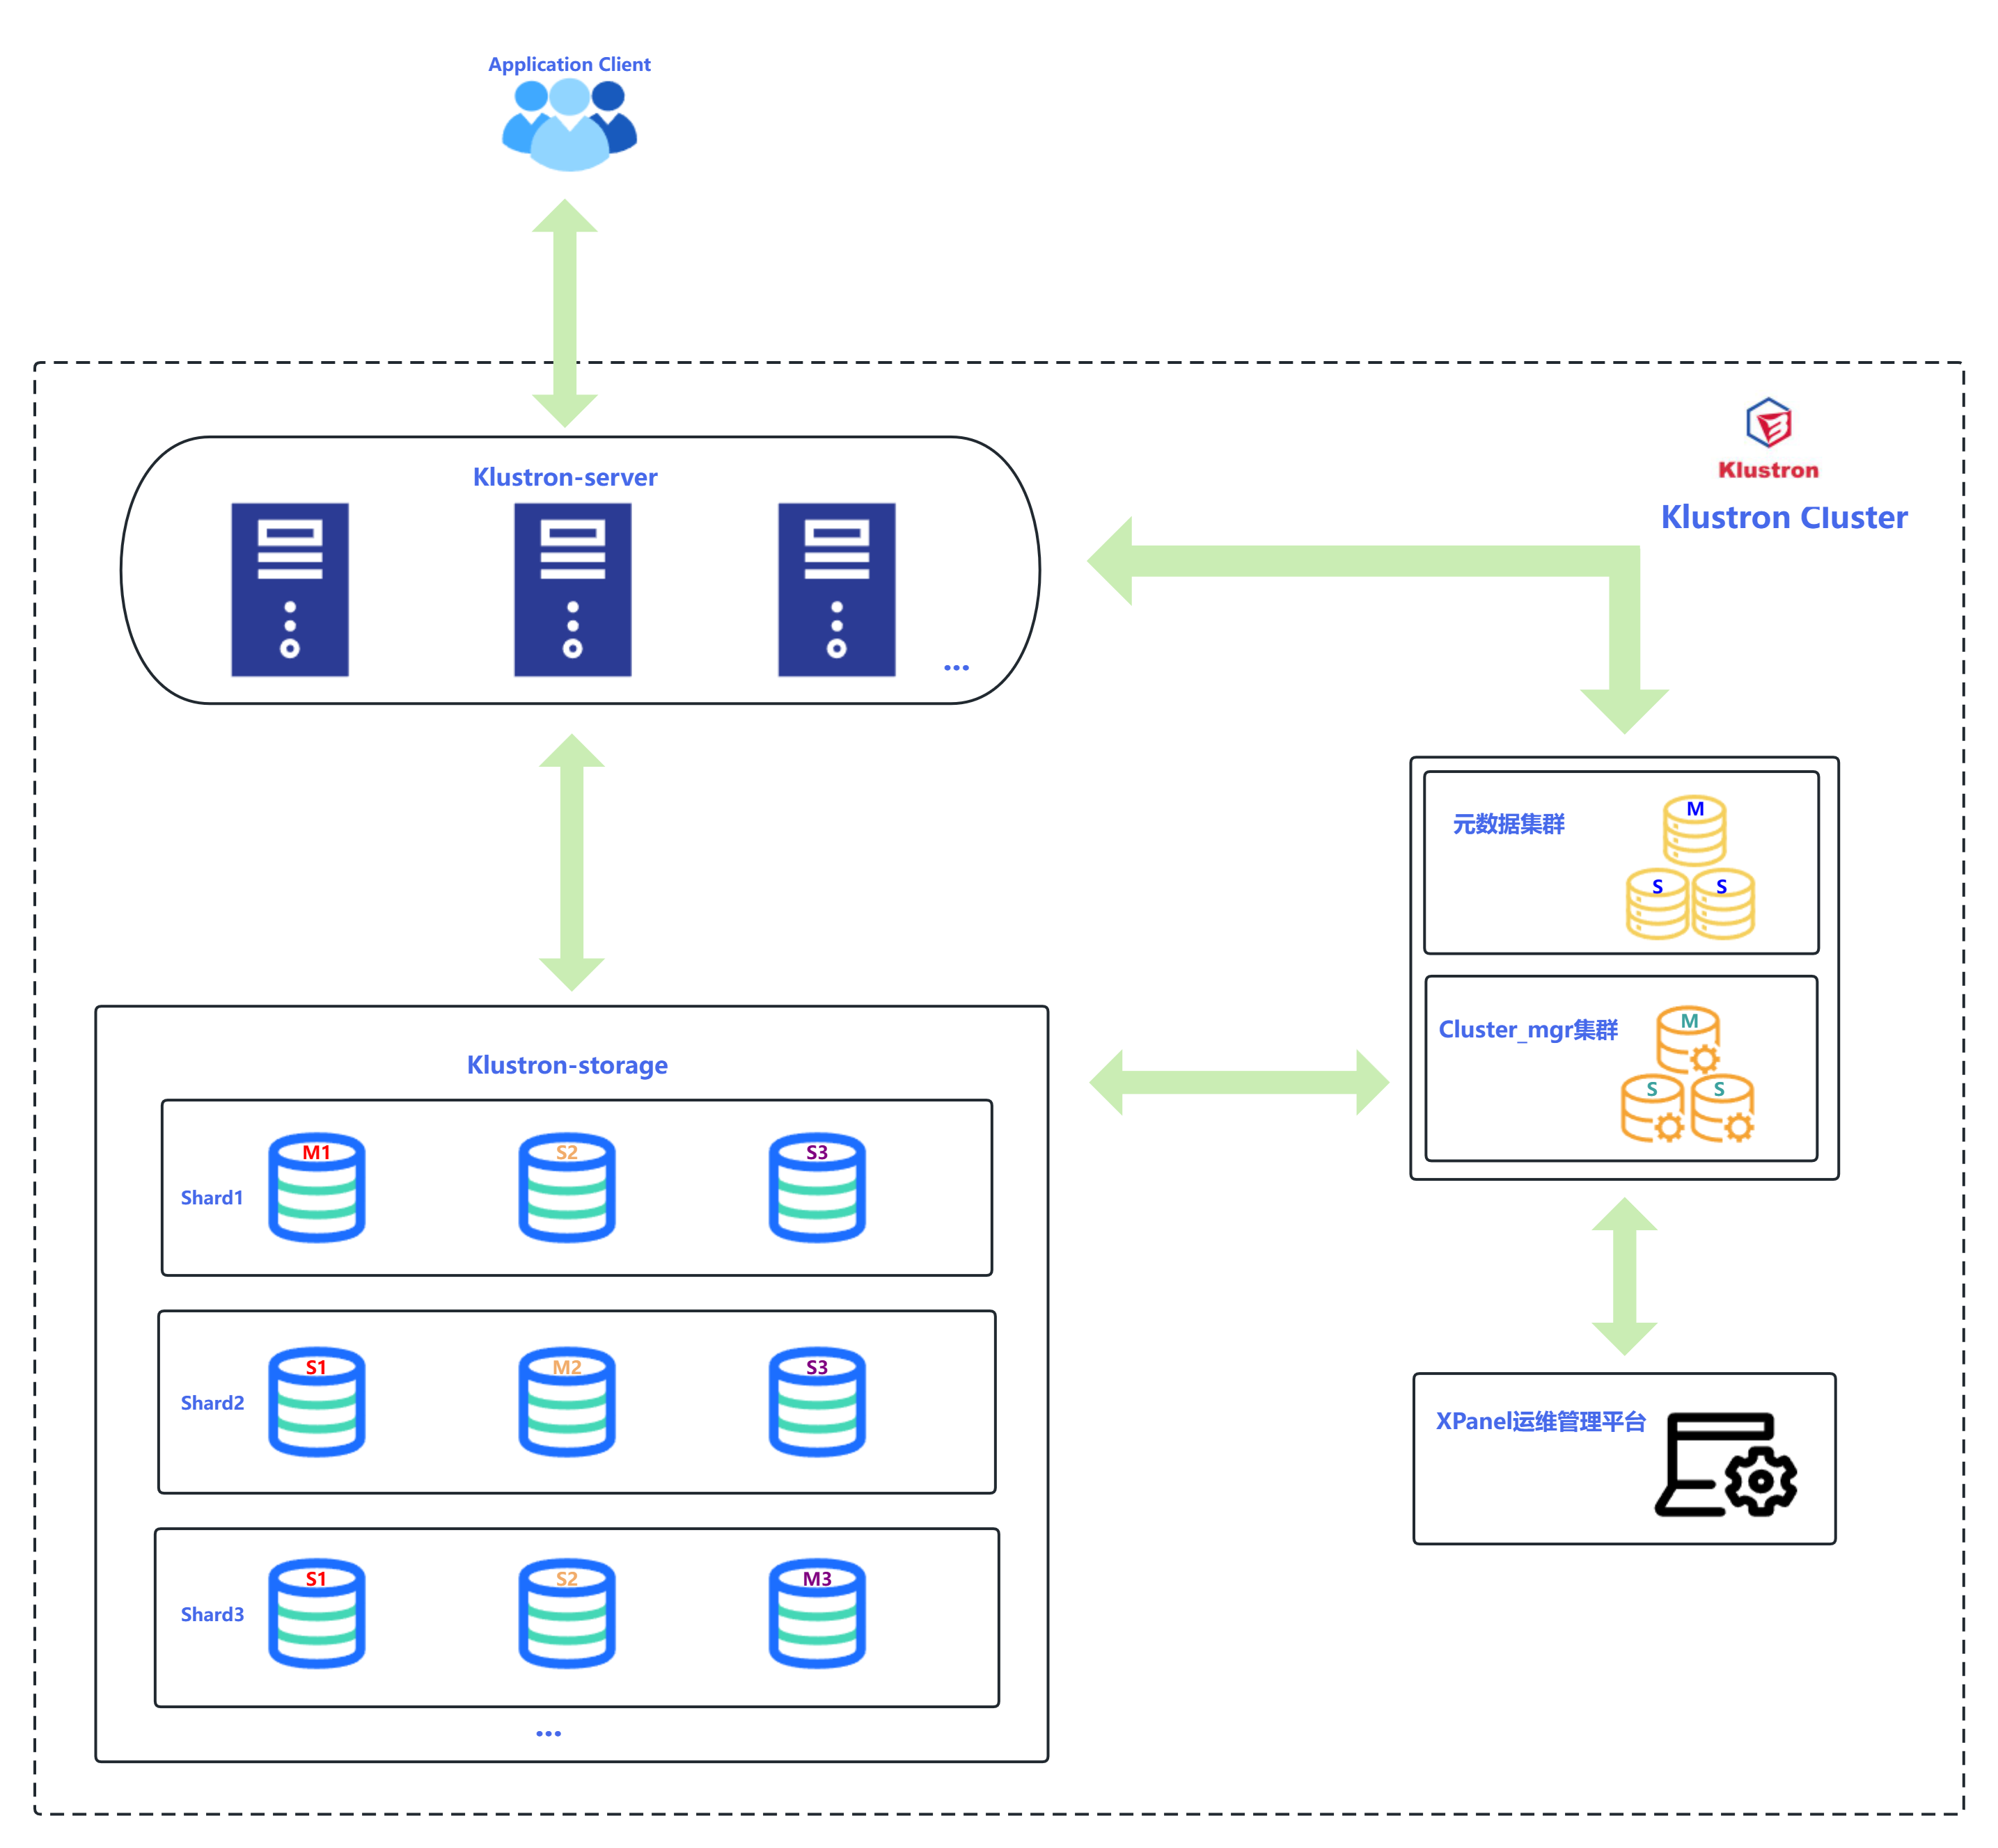
Klustron系统架构
PART 01
主要模块：
- Klustron-server：计算节点，负责接收应用客户端请求，通过合并处理存储节点返回的结果，最终返回客户端结果。计算节点是无状态节点，常规使用方式是在负载均衡中配置计算节点，当有计算节点故障，负载均衡层会将请求发送到其他正常的计算节点，继续提供来自应用客户端请求服务。
- Klustron-storage：存储节点，负责实现数据持久化、金融级数据一致性。存储节点由2个或以上shard组成，每一个shard是3副本，1个master和2个slave，如果master故障，则会有cluster_mgr判断后进行主备切换，继续提供服务。
- 元数据集群：存储Klustron集群的拓扑结构、节点连接信息、DDL日志，commit log，和其他集群管理日志。
- Cluster_mgr集群：负责维护正确的集群和节点状态，实现集群管理、集群逻辑备份和恢复, 集群物理备份和恢复、水平弹性伸缩等功能。
- XPanel：GUI 工具软件，让 DBA 通过点击鼠标就可以轻松完成所有的数据库运维管理工作。
泽拓科技（深圳）有限责任公司

Slide 7
03
PART THREE
Klustron最佳使用场景
泽拓科技（深圳）有限责任公司

Slide 8
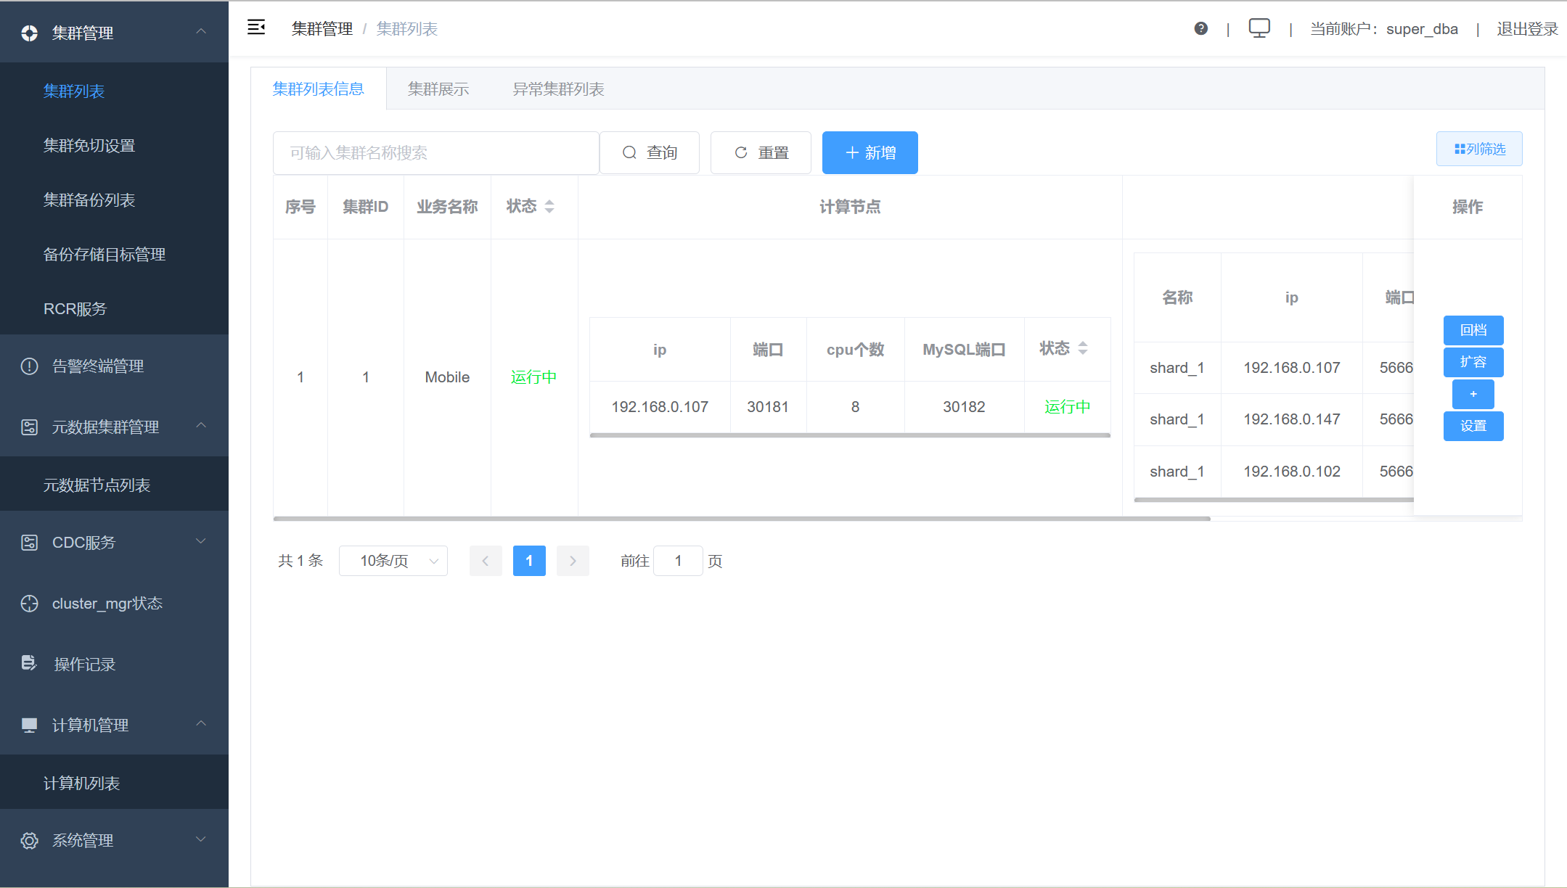
集群方便易管理-运维管理平台XPanel
PART 03
提供网页集群管理平台，让DBA或运维人员通过点击鼠标就可以轻松完成绝大部分的数据库运维管理工作。大大节省了运维成本。
集群扩缩容机器、扩缩容计算或存储节点。
主备切换，重做备机等相关设置。
OnLineDDL：表重分布。
备份恢复：逻辑和物理。
监控集群状态。
告警规则配置。
数据同步、迁移。
泽拓科技（深圳）有限责任公司

Slide 9
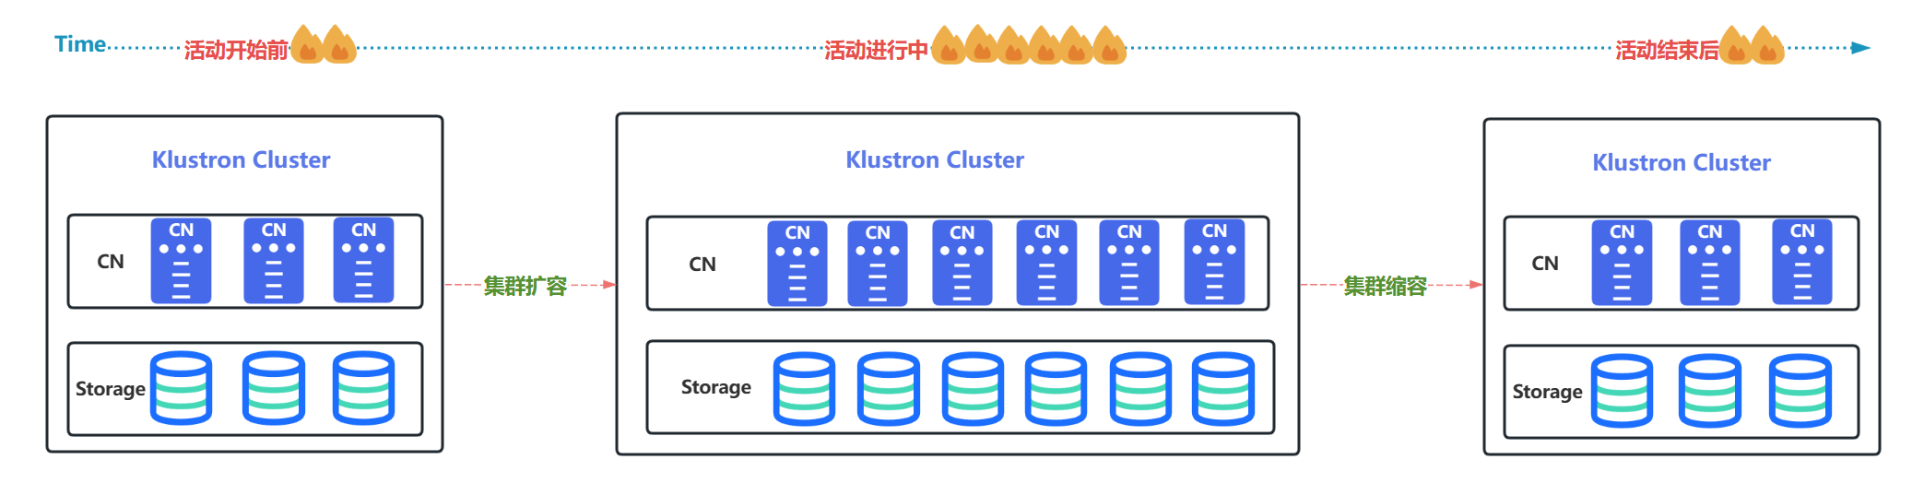
超高流量场景
PART 03
在业务部门举办热门活动时，伴随着客户流量突增翻倍的情况，Klustron弹性扩缩容能够轻松应对流量高峰。
活动开始前，流量属于日常平稳流量，使用常规的计算和存储节点就可以承载。
活动进行中，将准备好的资源在活动开始前执行集群扩容，用来应对活动中一波又一波流量高峰。
活动结束后，客户流量会恢复日常平稳状态，可以通过集群缩容方式来将计算和存储节点进行缩容，恢复常规集群规模。
泽拓科技（深圳）有限责任公司

Slide 10
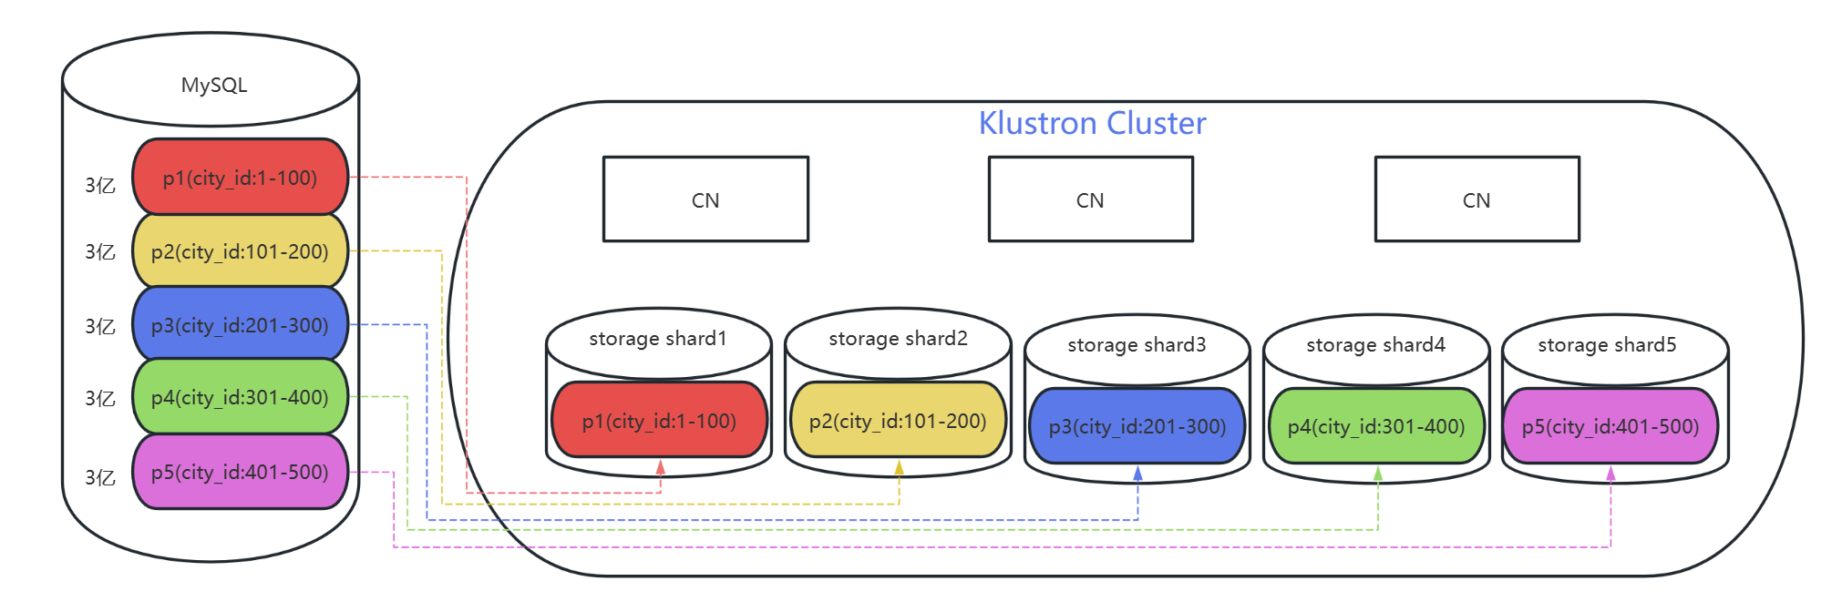
海量数据存储场景
PART 03
单机MySQL、分库分表现状：
随着数据量增加，存储空间和性能会成为严重的瓶颈。
无法进行平滑水平扩容。
分库分表架构中，业务层需要按照分表键的划分，将数据写到不同的库表中，架构相对僵化，可扩展性较低。
Klustron能提供更高效快捷的数据库服务：
在线水平扩展，水平扩容能力平滑完成，秒级完成切换。
高效计算能力，将计算能力下推至各存储节点，提高并行计算能力。
高度兼容协议，高度兼容MySQL和PostgreSQL，大大减少了开发适配成本。
泽拓科技（深圳）有限责任公司

Slide 11
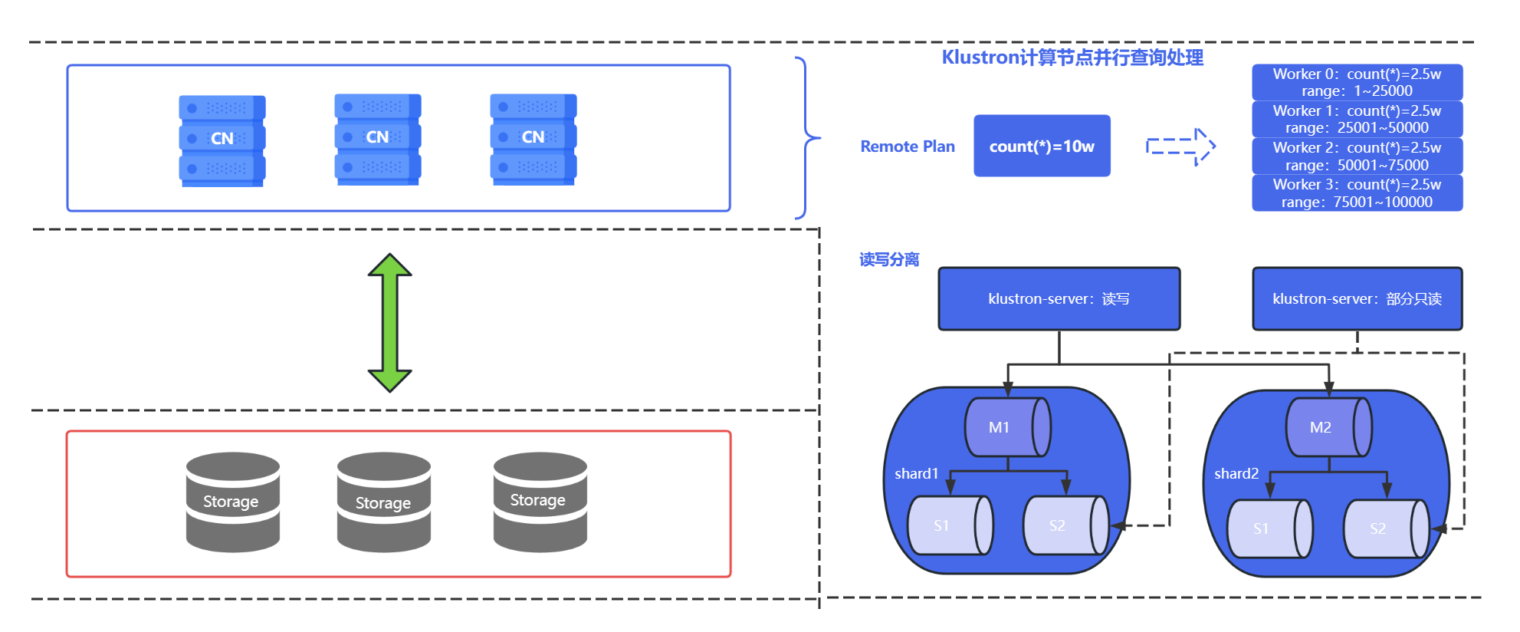
并行查询处理-计算层
PART 03
泽拓科技（深圳）有限责任公司

Slide 12
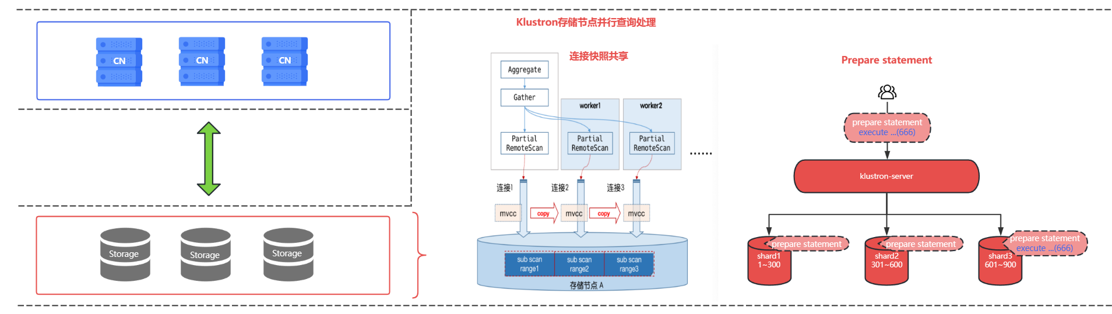
并行查询处理-存储层
PART 03
泽拓科技（深圳）有限责任公司

Slide 13
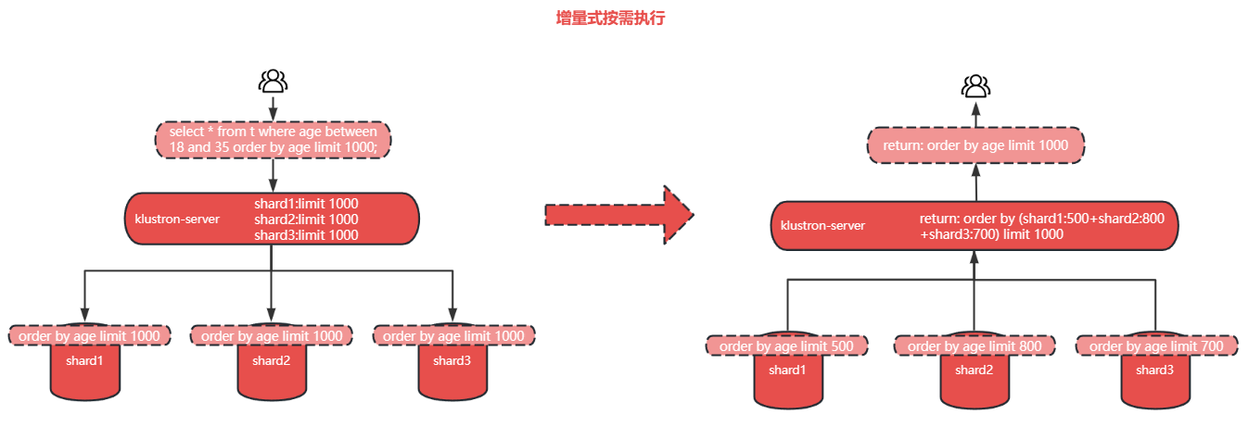
并行查询处理-存储层
PART 03
泽拓科技（深圳）有限责任公司

Slide 14
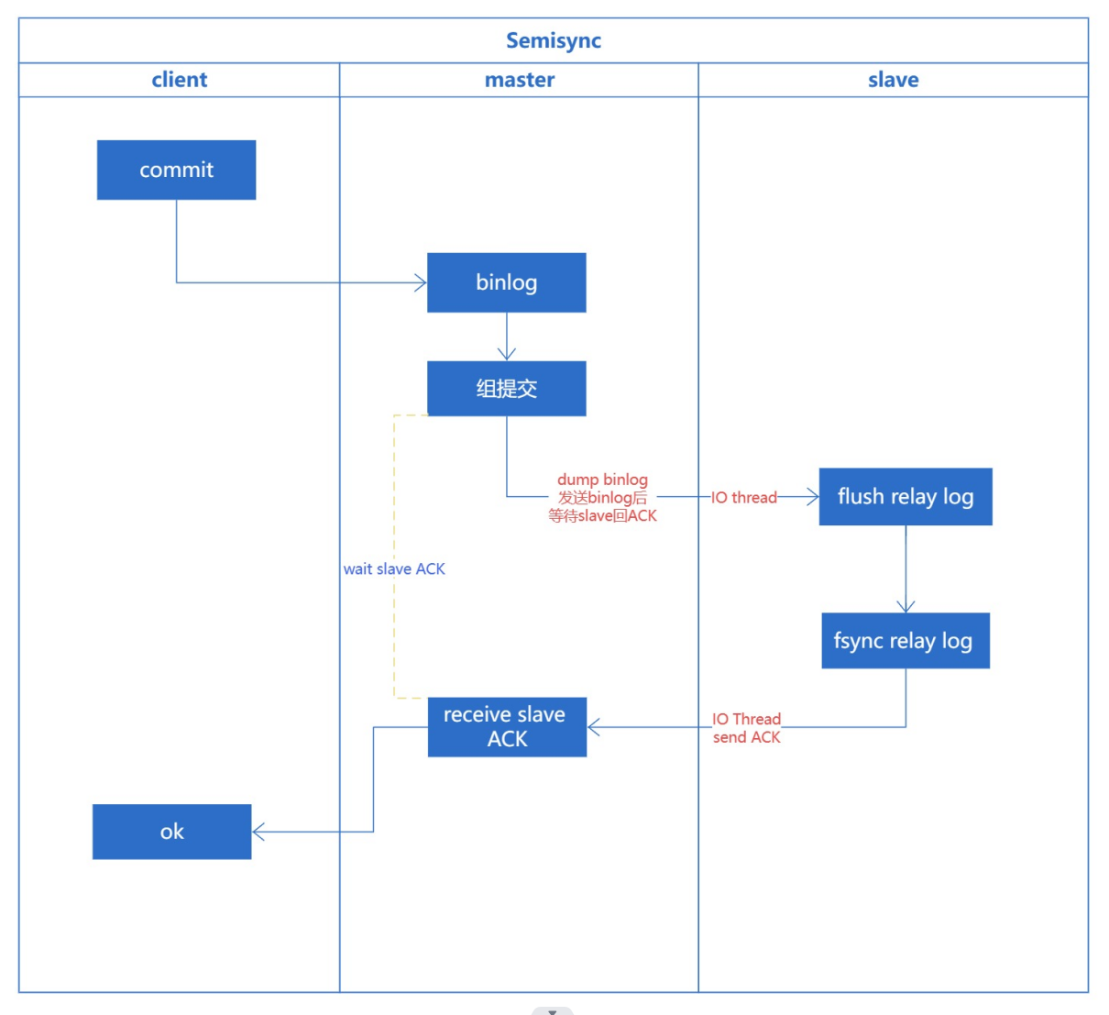
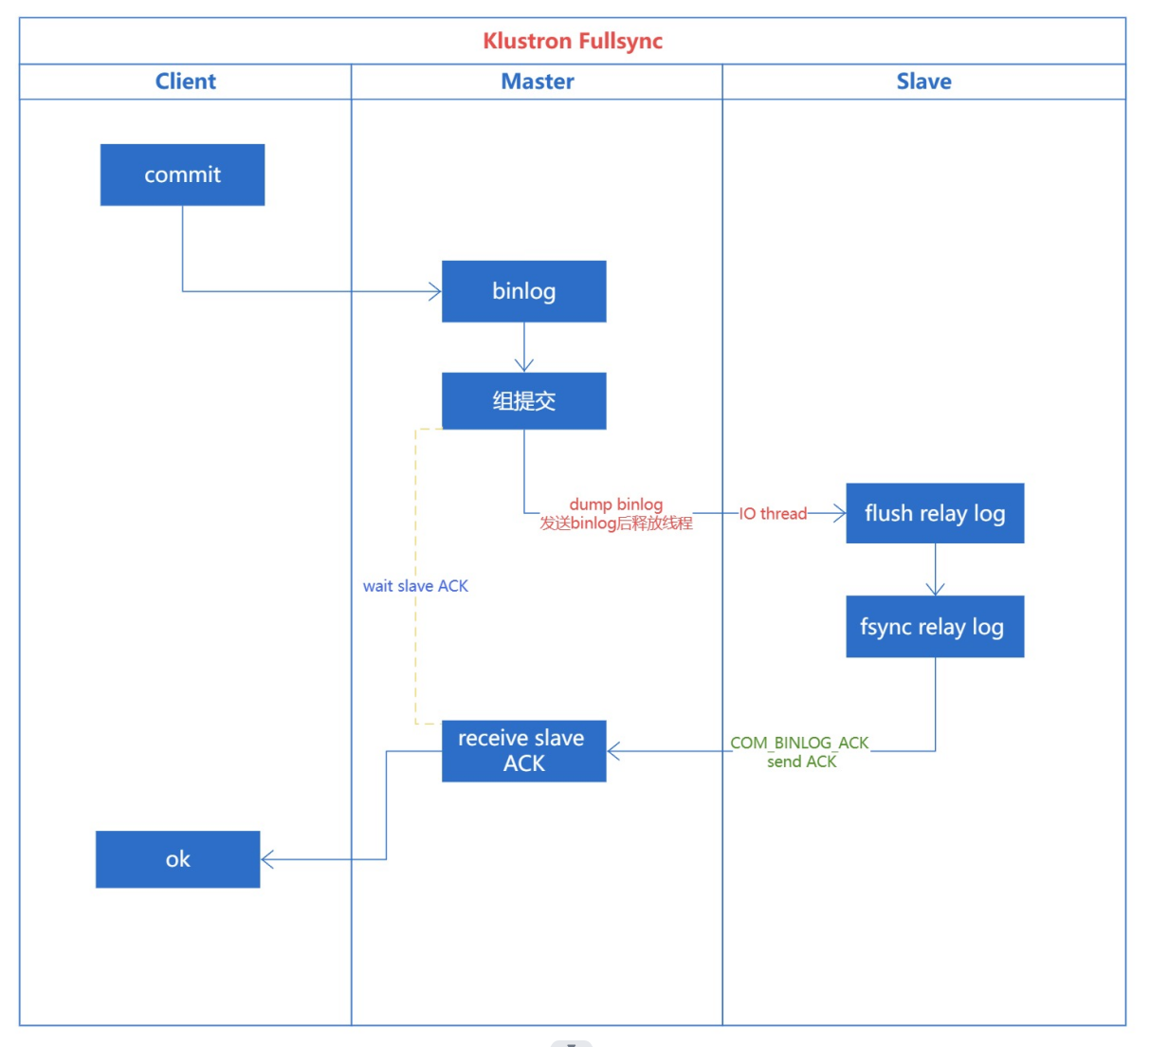
金融级强一致性场景
PART 03
Klustron Fullsync和Semisync半同步对比：
确保在有N（N≥1）备机回复ACK后，才能将提交成功返回给客户端。
等待备机确认期间，客户端会话及其事务不占用工作线程。
强一致性>可用性，等待备机回复ACK超时后，不会退化为异步复制模式，storage shard会被设置为只读。
泽拓科技（深圳）有限责任公司

Slide 15
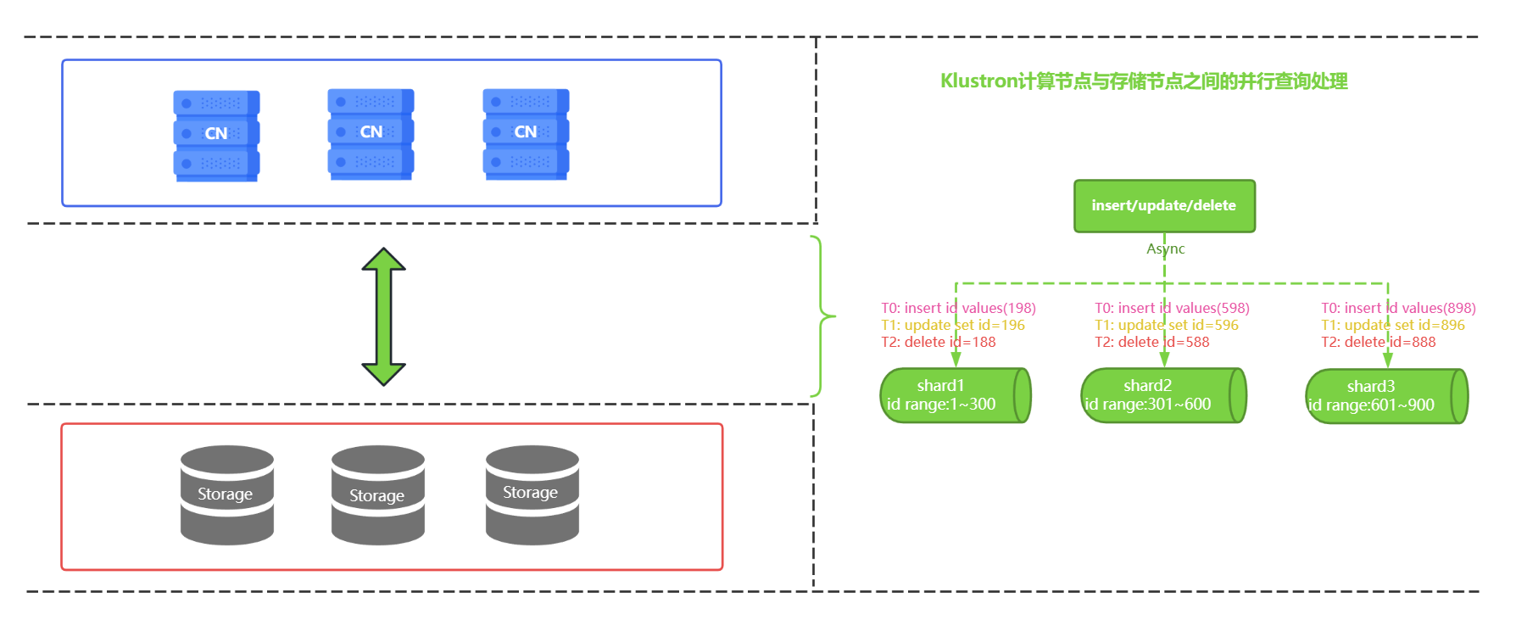
并行查询处理-计算层与存储层之间
PART 03
泽拓科技（深圳）有限责任公司

Slide 16
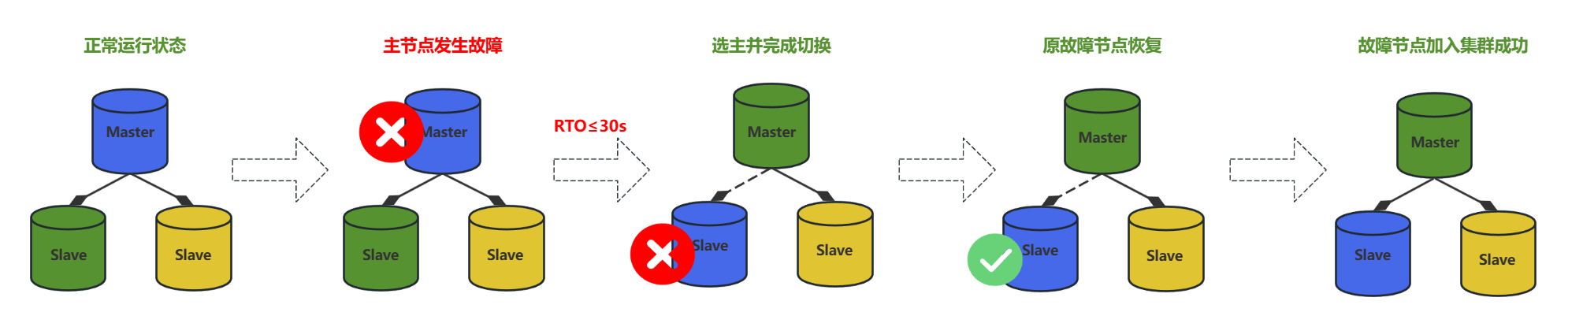
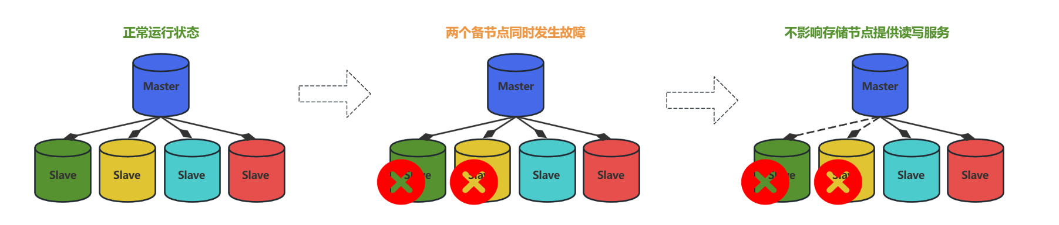
故障自动恢复场景
PART 03
在Fullsync HA机制下，存储节点master故障后，能在30s内进行切换完成并恢复读写服务，无需人工干预，有效降低运维成本。
在2*N+1个存储节点集群中，允许N个存储节点同时故障，此时仍符合多数派写入成功后，事务方可提交的Fullsync强一致性原则，持续的提供读写服务。
泽拓科技（深圳）有限责任公司

Slide 17
04
PART FOUR
Klustron产品展望
泽拓科技（深圳）有限责任公司

Slide 18
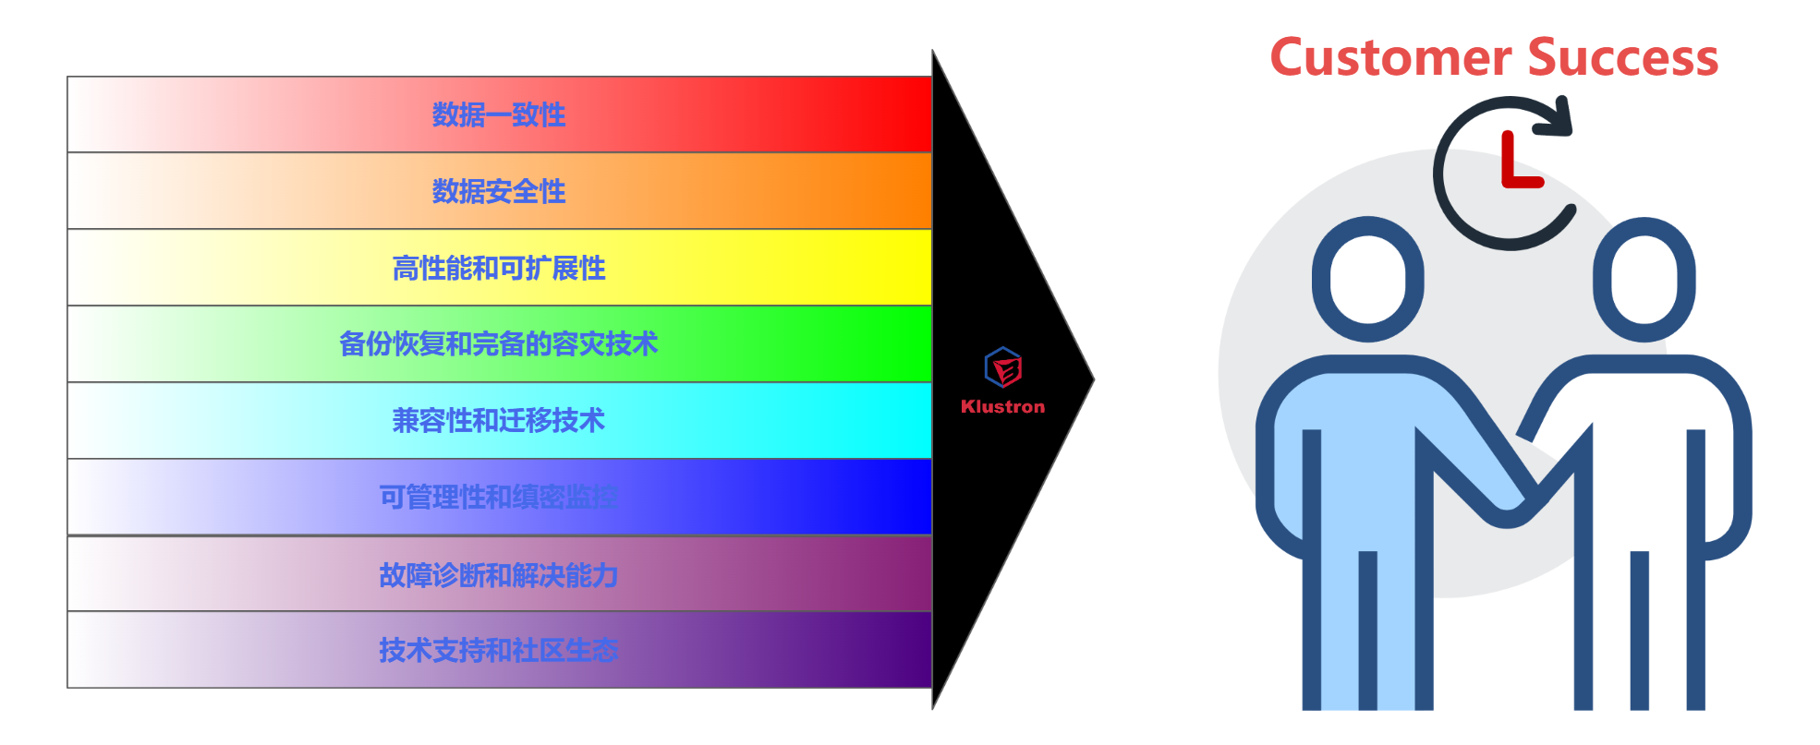
Klustron的展望
PART 04
泽拓科技（深圳）有限责任公司

Slide 19
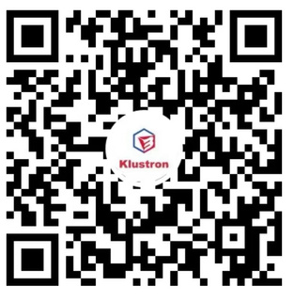

Q & A
THANK YOU
www.kluston.com
Klustron公众号
Klustron小助手

